Slide 1
Maanteiden hoitourakoiden (1.10.2025 alkavat) kilpailutus ja laatutekijät urakoitsijan valinnassa

Slide 2
2024 kilpailutettavat urakat ja alustava aikataulu
Urakka | ELY | Erä | Tarjouspyynnöt ulos | Tarjoukset sisään
Sodankylä | LAP | 1 | 8.10.2024 | 10.12.2024
Porvoo | UUD | 1 | 8.10.2024 | 10.12.2024
Parkano | PIR | 1 | 8.10.2024 | 10.12.2024
Juva | POS | 1 | 8.10.2024 | 10.12.2024
Lapua | EPO | 2 | 8.10.2024 | 21.1.2025
Mäntsälä | UUD | 2 | 8.10.2024 | 21.1.2025
Lieto | VAR | 2 | 8.10.2024 | 21.1.2025
Nurmes | POS | 2 | 8.10.2024 | 21.1.2025
Kemijärvi-Posio | LAP | 2 | 8.10.2024 | 21.1.2025
Kotka | KAS | 3 | 8.10.2024 | 11.2.2025
Virrat | PIR | 3 | 8.10.2024 | 11.2.2025
Puolanka | POP | 3 | 8.10.2024 | 11.2.2025
Ilomantsi | POS | 3 | 8.10.2024 | 11.2.2025
6 | Perusurakka
7 | Vaativa urakka
Hankintailmoitusten ja tarjouspyyntöjen julkaisu 8.10.2024
Avoin menettely
Tarjouspyyntöaineisto latauslinkin kautta Hanki -tarjouspalvelussa
Tarjousten jättäminen Hanki –tarjouspalvelussa
Jättöaika klo 12.00 mennessä!

Slide 3
Tarjousten vertailu ja urakoitsijan valinta
Tarjoushinta (= tavoitehinta) 70 %, maksimipisteet 700
Laatu 30 %, josta
lupaukset 20 % (maksimispisteet 200)
tentti 10 % (maksimispisteet 100)
Laatuosion vertailupisteet
lupausten maksimivertailupisteet ovat 200 pistettä eli 1 lupauspiste = 1 vertailupiste
tarjotut tenttipisteet / 100 [maksimipisteet] *100
Tarjoushinta = tavoitehinta = hankinnat + erillishankinnat +
johto- ja hallintokorvaus + hoidonjohtopalkkio
Hankintojen osuus vähintään 75 % tavoitehinnasta.
Vertailuhinta = 0.75 *hankinnat + erillishankinnat + johto- ja hallintokorvaus + hoidonjohtopalkkio
Hinnan vertailupisteet = halvin vertailuhinta / tarjoajan vertailuhinta x 700
Tarjouksen vertailupisteet = vertailupisteet (lupaukset) + vertailupisteet (tentti)
+ vertailupisteet (vertailuhinta)
Korkeimmat vertailupisteet saanut tarjous voittaa

Slide 4
Vastuuhenkilöiden tentit tarjousvertailussa
Vastuuhenkilöitä ei nimetä tarjouksessa.
Tämän osion vertailupisteet lasketaan tarjoajan antamista vastuuhenkilöiden tenttipisteiden keskiarvosta.
Tenttien arviointikriteerit sekä suorituspaikat ja ajat julkaistaan tarjouspyynnöissä. Lopullinen tenttiaikataulu julkaistaan syyskuussa Väyläviraston internetsivuilla.

Slide 5
Tenteistä
Tentin sisältöön ei aiempaan verrattuna muutoksia
Alustava tenttiaikataulu
pe 25.10.2024 (Hämeenlinna, Oulu)
pe 22.11.2024 (Hämeenlinna, Kuopio)
pe 13.12.2024 (Hämeenlinna)
pe 24.1.2025 (Hämeenlinna)
pe 25.4.2025 (Hämeenlinna)
Tenttitulos on voimassa sen päivämäärästä lukien kaksi vuotta. Tentissä voi käydä enintään kaksi kertaa ajalla 1.10.–30.9. Ennen 1.10.2024 saatu tenttitulos on voimassa sen päivämäärästä lukien kaksi vuotta ja tällaista voimassa olevaa tenttitulosta voi käyttää tässä urakassa. Viimeiseksi saatu tenttitulos on voimassa. Tuloksen on oltava voimassa, kun henkilö nimetään urakkaan ja sopimuskauden aikana huomioidaan vain henkilön nimeämishetkellä voimassa ollut tenttitulos.
Vastuuhenkilöiden tenttitulosten pistekeskiarvo tulee antaa kokonaislukuna välillä 0–100

Slide 6
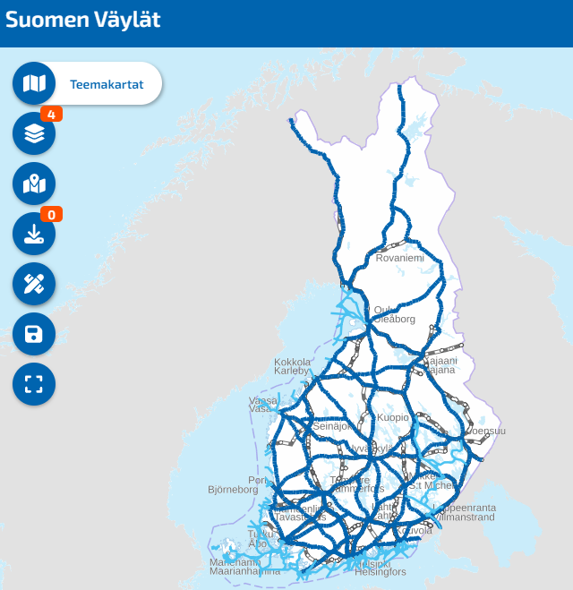
Suomen Väylät –palveluun on tehty valmiit teemakartat perusluokituksista hoitourakoiden kilpailutuksen tarpeisiin
https://suomenvaylat.vayla.fi/
kirjaudu
valitse

Slide 7
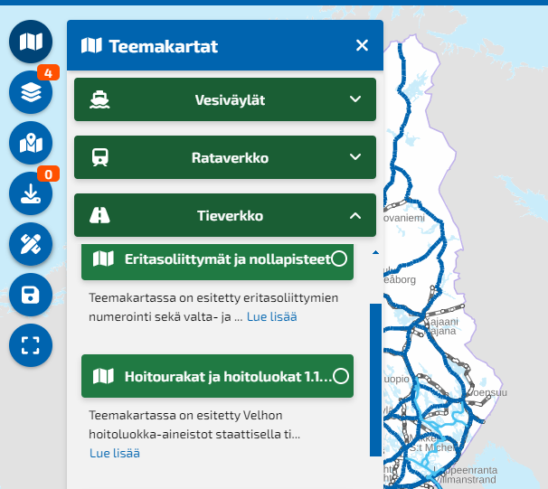
https://suomenvaylat.vayla.fi/

Slide 8
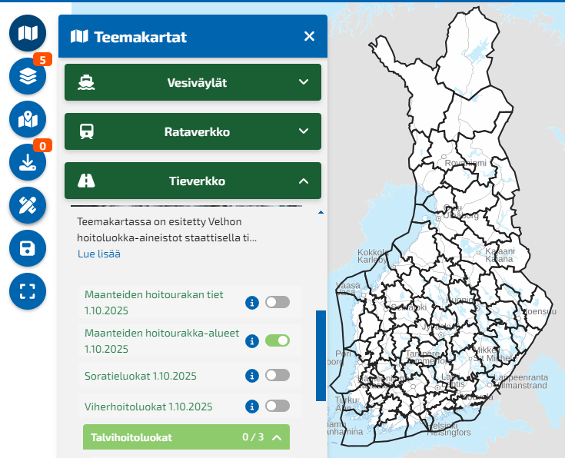
https://suomenvaylat.vayla.fi/
Urakkarajat

Slide 9
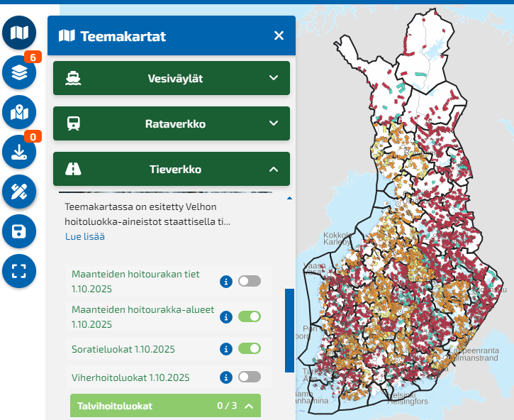
https://suomenvaylat.vayla.fi/
Urakkarajat
Soratieluokat

Slide 10
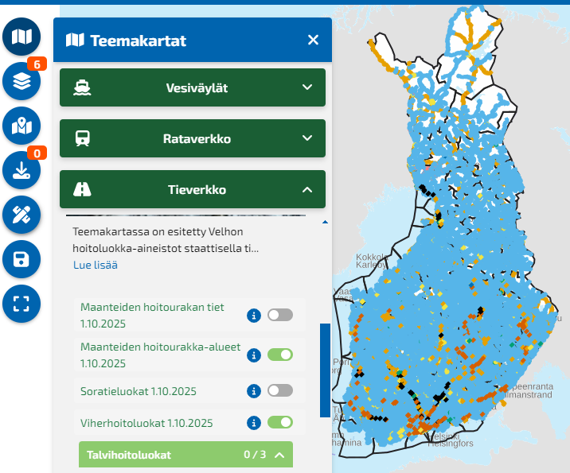
https://suomenvaylat.vayla.fi/
Urakkarajat
Viherhoitoluokat

Slide 11
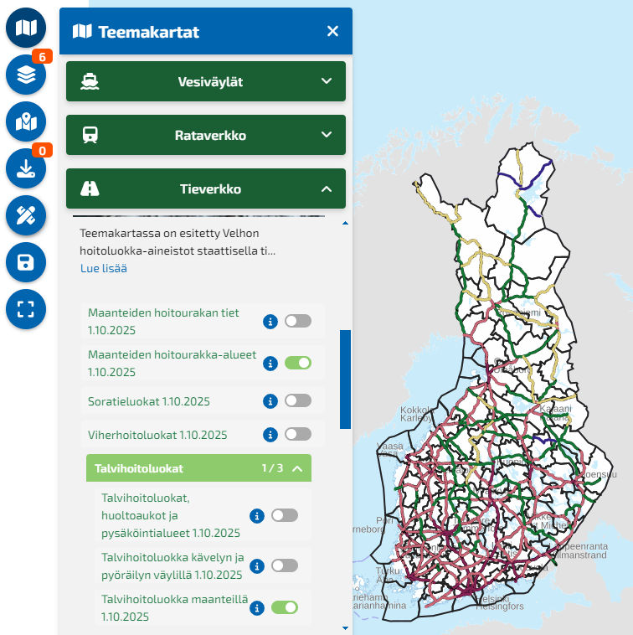
https://suomenvaylat.vayla.fi/
Urakkarajat
Talvihoito
Talvihoitoluokka

Slide 12
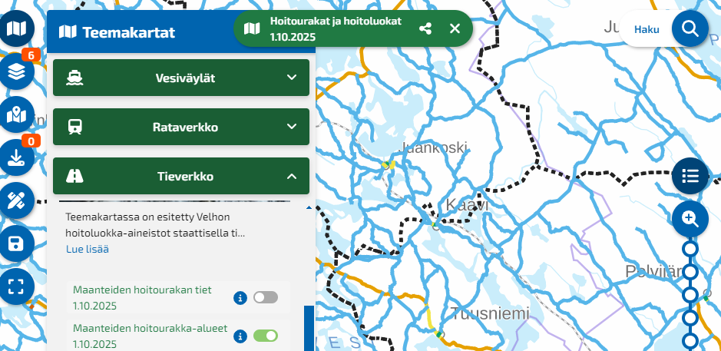
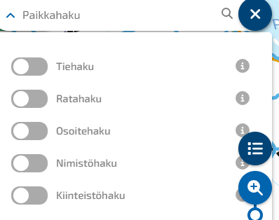
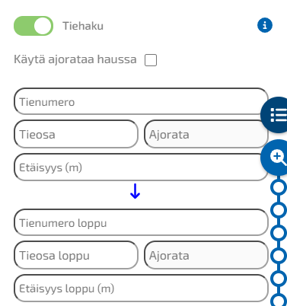
Palvelussa voi tehdä tieosoitehakuja:
Haku

Slide 13
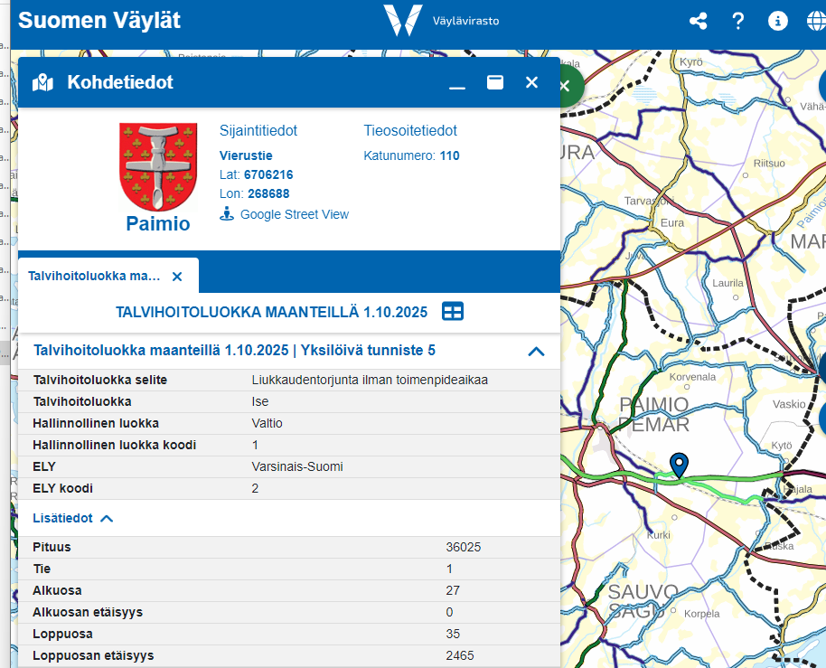
Tarkempia tietoja voi hakea myös klikkaamalla tietä kartalla, tällöin näkyviin tulee viimeisenä valittu tietolaji:

Slide 14
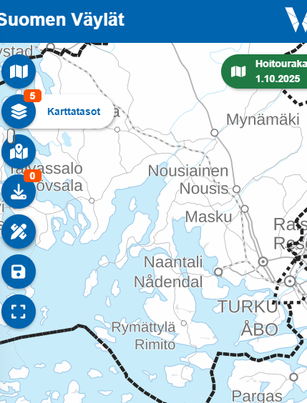
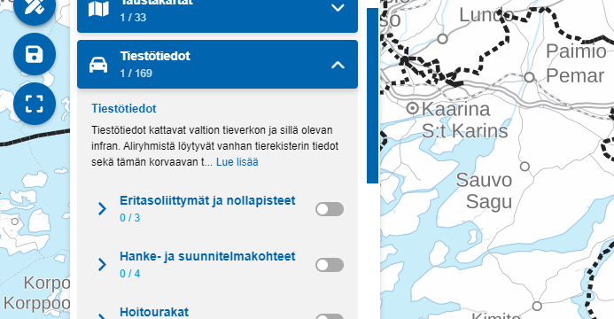
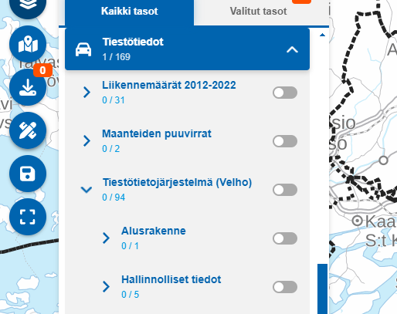
Muiden tietojen haku:
karttatasot
tiestötiedot
Tiestötietojärjestelmä
(Velho)

Slide 15
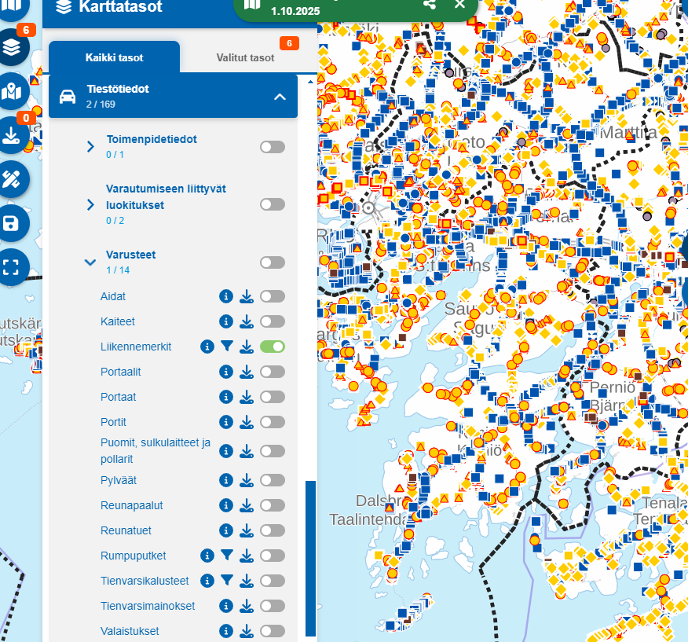
Löytyy mm. varustetietoja:
Tiedot saa myös ladattua
.gpkg –tiedostona,
jolloin paikkatieto on
käytettävissä
mm. Qgis-ohjelmistolla.
Kohdetietoja voi ladata myös vasemman reunan 3. ylimmästä valikosta excelinä, mutta toiminnallisuudessa vielä puutteita

